Slide 1
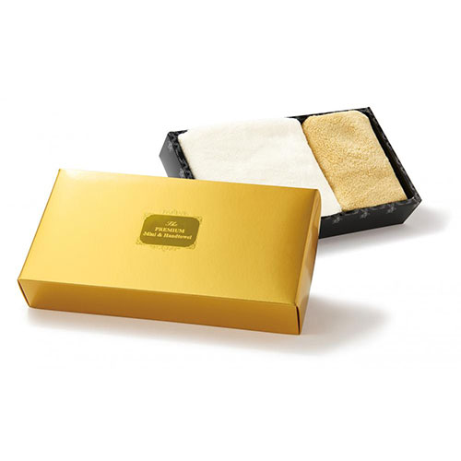


【提案書】
プレミアム ミニ&ハンドタオル
特徴
コンパクトサイズのため持ち歩きに最適な、ミニ＆ハンドタオルのセットです。プレミアム感のあるゴールドパッケージのため、抽選イベントの景品用として人気で、特典用や販促用にもおすすめ。
納期
納期スペース
仕様
素材：ポリエステル・ナイロン
サイズ：ミニタオル／約20×20cm ハンドタオル／約30×30cm
包装：化粧箱入り
備考：<セット内容> ミニタオル×1・ハンドタオル×1
お見積
お見積りスペース

